Slide 1

第二部分
一元一次方程与一元二次方程

Slide 2


知识点1 一元一次方程
(1)定义:在一个方程中,只含有一个未知数,并且未知数的指数是1,这样的方程叫一元一次方程.
(2)解一元一次方程的步骤:去分母,去括号,移项,合并同类项,未知数系数化为1.

Slide 3

(3)关于方程ax=b解的讨论:
①当a≠0时,方程有唯一解x= ;
②当a=0,b≠0时,方程无解;
③当a=0,b=0时,方程有无数解;此时任一实数都是方程的解.

Slide 4
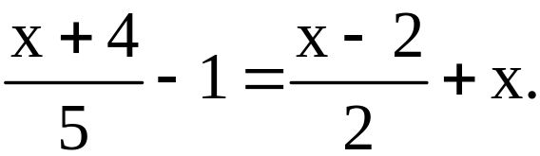
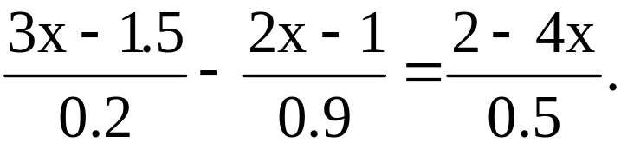
【例1】解下列一元一次方程:
(1)-3x+7=4x+21.(2)
(3)9y-2(-y+4)=3.(4)

Slide 5

【解析】(1)移项得-3x-4x=21-7,
合并得:-7x=14,系数化为1得:x=-2.
(2)去分母得:2(x+4)-10=5(x-2)+10x,
去括号得:2x+8-10=5x-10+10x,
移项得:2x-15x=-8,合并同类项得:-13x=-8,
系数化为1得:x= .

Slide 6
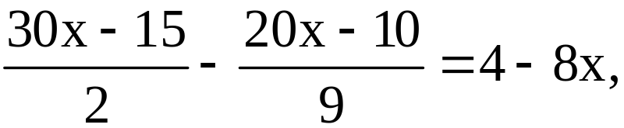

(3)去括号得:9y+2y-8=3,
移项合并得:11y=11,系数化为1得:y=1.
(4)方程可变形为
去分母得:9(30x-15)-2(20x-10)=18(4-8x),
整理得:270x-135-40x+20=72-144x,
移项合并得:374x=187,
系数化为1得:x= .

Slide 7
知识点2 根的判别式
(1)定义:一元二次方程ax²+bx+c=0(a≠0)的根的情况可以由b²-4ac来判定,我们把b²-4ac叫做一元二次方程ax²+bx+c=0(a≠0)的根的判别式,通常用符号“Δ”来表示.

Slide 8
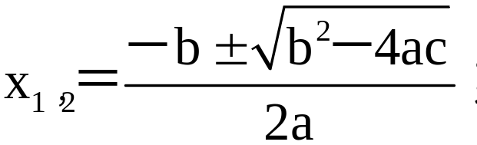
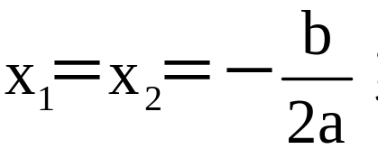
(2)判断依据:对于一元二次方程ax²+bx+c=0(a≠0),有
①当Δ>0时,方程有两个不相等的实数根
②当Δ=0时,方程有两个相等的实数根
③当Δ<0时,方程没有实数根.

Slide 9
【例2】判定下列关于x的方程的根的情况(其中a为常数),如果方程有实数根,写出方程的实数根.
(1)x²-3x+3=0. (2)x²-ax-1=0.
(3)x²-ax+(a-1)=0. (4)x²-2x+a=0.

Slide 10
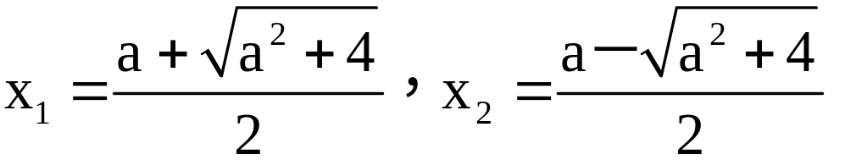
【解析】(1)因为Δ=3²-4×1×3=-3<0,
所以方程没有实数根.
(2)该方程的根的判别式Δ=a²-4×1×(-1)=a²+4>0,
所以方程一定有两个不等的实数根

Slide 11
(3)由于该方程的根的判别式为
Δ=a²-4×1×(a-1)=a²-4a+4=(a-2)²,
所以,①当a=2时,Δ=0,
所以方程有两个相等的实数根x₁=x₂=1;
②当a≠2时,Δ>0,
所以方程有两个不相等的实数根x₁=1,x₂=a-1.

Slide 12

(4)由于该方程的根的判别式为
Δ=2²-4×1×a=4-4a=4(1-a),
所以①当Δ>0,即4(1-a)>0,即a<1时,方程有两个不相等的实数根
②当Δ=0,即a=1时,方程有两个相等的实数根x₁=x₂=1;
③当Δ<0,即a>1时,方程没有实数根.

Slide 13
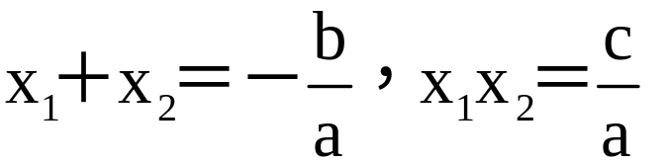
知识点3 根与系数的关系(韦达定理)
(1)根与系数的关系:
如果ax²+bx+c=0(a≠0)的两根分别是x₁,x₂,那么
这一关系也被称为韦达定理.

Slide 14
(2)特例:对于二次项系数为1的一元二次方程x²+px+
q=0,若x₁,x₂是其两根,由韦达定理可知x₁,x₂也是一元
二次方程x²-(x₁+x₂)x+x₁x₂=0的两根.因此有以两个数
x₁,x₂为根的一元二次方程(二次项系数为1)是x²-(x₁+
x₂)x+x₁x₂=0.

Slide 15
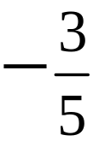
【例3】已知方程5x²+kx-6=0的一个根是2,求它的另一个根及k的值.
【解析】方法一:因为2是方程的一个根,
所以5×2²+k×2-6=0,所以k=-7.
所以方程就为5x²-7x-6=0,
解得x₁=2,x₂= .
所以方程的另一个根为 ,k的值为-7.

Slide 16
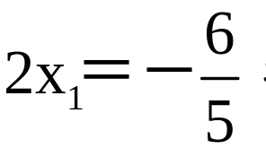
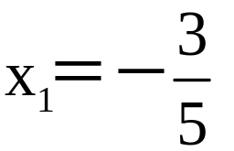
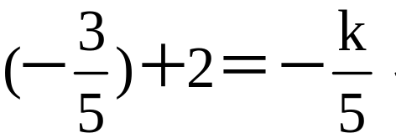
方法二:设方程的另一个根为x₁,则
所以 由 得k=-7.
所以方程的另一个根为 ,k的值为-7.

Slide 17
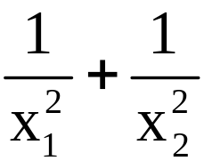

【例4】若x₁和x₂分别是一元二次方程2x²+5x-3=0的两根.求:
(1)|x₁-x₂|的值.
(2) 的值.
(3) 的值.

Slide 18
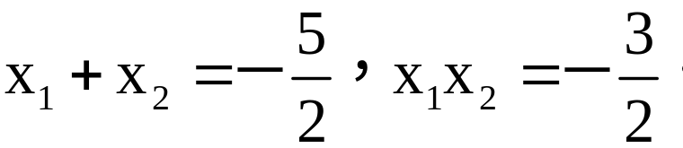

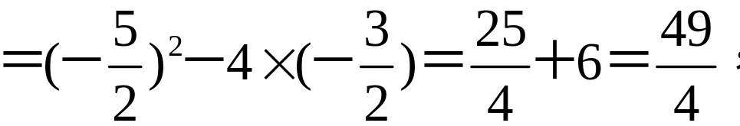

【解析】因为x₁和x₂分别是一元二次方程2x²+5x-3=0的两根,所以
(1)因为
=(x₁+x₂)²-4x₁x₂
所以|x₁-x₂|= .

Slide 19
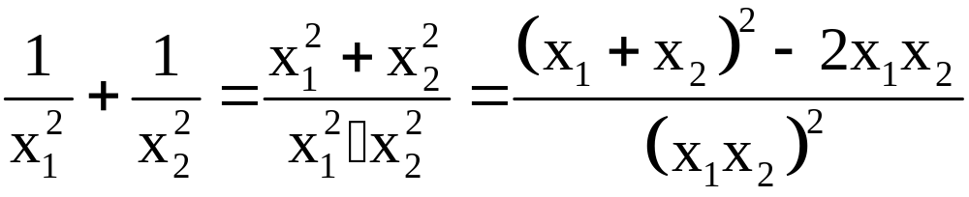
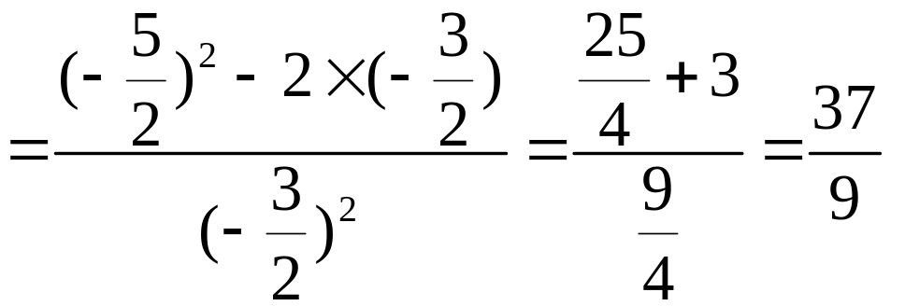
(2)

Slide 20

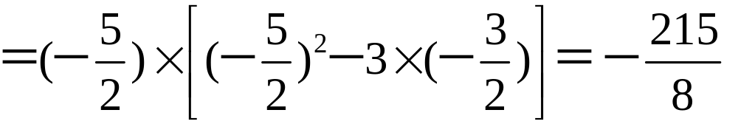
(3)
=(x₁+x₂)[(x₁+x₂)²-3x₁x₂]

